Slide 1
Etnografie a národnostní politika ČLR
Konstrukce moderního čínského národa a etnických menšin

Slide 2
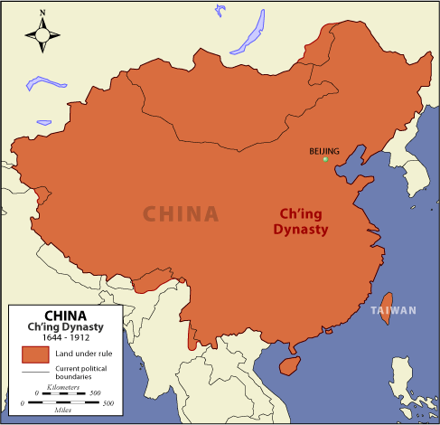
Historie hranic čínského státu
Dnešní stav je výsledkem územní
expanze realizované v průběhu
dynastie Qing (1644-1911)
http://www.artsmia.org/art-of-asia/
history/chinese-dynasty-map.cfm
Většina oblastí obývaných dnešními čínskými etnickými menšinami po většinu historie do čínské říše nepatřila
Oblasti etnicky a kulturně odlišné, které dlouho do říše patřili nejsou dnes jako etnicky odlišné chápány

Slide 3
Vědomí o sdílené historii a kultuře
Povědomí o společném kulturním dědictví
Odkazování na dynastie Qin a Han (汉人)
Mytický prapředek – Žlutý císař (皇帝)
Povědomí replikováno dlouhodobě stabilním polickým systémem (císařské dynastie, mandát nebes, úřednický systém, autoritativní historiografie)
Klíčová role čínského písma a jazyka
X obyvatelé Číny se chápou až do 19. století jako poddaní aktuální dynastie, jako obyvatelé konkrétní provincie/okresu, nebo jako příslušníci konkrétního rodinného klanu

Slide 4
Kulturní vs. národní identita
Culturalism-to-nationalism thesis
kriticky zhodnoceno Jamesem Townsedem (Jonathan Unger ed. 1996. Chinese Nationalism):
Předmoderní identita čínského státu je definována na kulturním/civilizačním základu (James Herrison, Joseph R. Levenson):
  politická kultura, císařský systém, úřednická vrstva
  konfuciánská etika a rituály
  povědomí o vlastní historii a kultuře
  společný jazyk a písmo
  shodné zvyky, obyčeje, strava, kalendář, architektura

Slide 5
Kultura je více než etnicita
Stát není založen na etnické (proto-národní) bázi, neexistuje obava z etnického ohrožení říše
Vysokého postavení může dosáhnout i jedinec nehanského původu skrze osvojení si čínské kultury
Celé „barbarské“ civilizace se „sinizují“ (来化 láihuà) → proměňují se v kulturu čínskou
Teorie středu a periférie / kultury a „barbarství“:
    文 wén, 天下 tiānxià, 天子 tiānzǐ
    中国 Zhōngguó, 华 Huá
    x
    夷 Yí (východ), 狄 Dí (sever), 戎 Róng, 蠻/蛮Mán (jih)
    胡 Hú, 羌 Qiāng, 番 Fān
Zemědělství vs. pastevectví, vařená (属 shǔ) vs. syrová (生 shēng) strava
Střetávání se s „barbary“ – obchod, politika (vojenská tažení, systém tributů), kulturní a civilizační výměna

Slide 6
Culturalism-to-nationalism
Teze, že čínskou kulturu a může nahradit jen jiná kultura, nikoliv národ nebo etnikum
K tomu dochází v 19. století s příchodem evropské kultury (ekonomické a politické vykořisťování)
Reakcí je přeskupení identity na národním základě
Nacionalismus (民族主义 mínzú zhǔyì) je konstantním faktorem Číny od 2. poloviny 19. století
„Nacionalismus je hybnou silou čínské revoluce“ (Mary Wright)
„Natažení malé kůže národa na obří tělo impéria“ (D. C. Gladney)
Čínský kulturalismus i nacionalismus se týkají především čínských elit a majoritního etnika Han

Slide 7
Zrod čínského nacionalismu
Formování moderního čínského národa (中华民族):
Politický a ideologický projekt (primordialistický vs. modernistický přístup)
Čínský nacionalismus 19./20. st. se vymezoval negativně:
    Proti císařský/feudální
    Proti mandžuský (qingský)
    Proti západním velmocem (proti-imperialistický)
Dva protichůdné procesy:
    Národně-osvobozenecké úsilí Hanů
    Snaha o zformování multi-etnického/národnostního státu (统一的多民族国家 Tǒngyī de duō mínzú guójiā)
Problém s Mongoly, Tibeťany, Mandžuy a s Východním Turkestánem

Slide 8
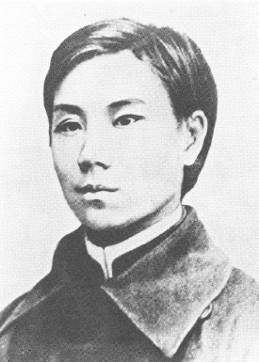
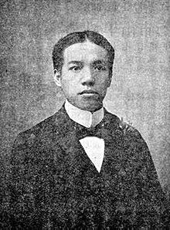
Dobový rasismus a sociální evolucionismus v citátech
„To, co naši současníci označují za dvůr, vládu a císaře, jsme kdysi označovali za barbary Yi, Man, Rong a Di a také Xiongnu a Dada [Tataři]. Jejich kmeny žily za průsmykem Shanghaiguan a zásadně se lišili od našich slavných potomků Žlutého císaře. Jejich zem je neúrodná; jejich lid je chlupatý; jejich mysl je zvířecí; jejich zvyky jsou primitivní.“
    (Zou Rong 鄒容, Gemingjun 革命军 1903)
„Jsou ještě rasy – jako například Miao, Tong a Yao – které jsou roztroušené mezi členy nadřazené rasy a odmítají se mísit. Jejich záhuba je však neodvratitelná. Proč? Protože pokud se nesloučí, musí bojovat, a pokud se bojuje, jedna strana musí prohrát. Vítězství a prohra závisí na nadřazenosti a podřazenosti [ras]. Tak jako dnes, mezi Mandžuy a Hany, na to netřeba odborníka, aby rozhodnul, kdo je nadřazený a kdo podřazený.“
    (Liang Qichao 梁启超, Xinmin Congbao 新民叢報 )

Slide 9
Konstrukce konceptu Han
汉族 Hànzú
汉人 Hànrén – potomci dynastie Han (唐人Tángrén, 宋人 Sòngrén)
Sunajtsen 孫文/孫中山 (1866-1925)
Negativní vymezení - zastřešující termín pro ne-muslimy, ne-Mongoly, ne-Tibeťany, ne-Mandžuy
Potlačení jazykových rozdílů, potlačení rozdílů mezi severem a jihem, potlačení silných regionálních identit
Platforma pro mobilizaci k proticizineckému odporu, k prosazení se na mezinárodní nacionalizované scéně

Slide 10

Konstrukce konceptu národ
民族 Mínzú
z japonského termínu Minzoku zavedeného v průběhu reforem Meidži (1868-1912)
Mobilizace obyvatel qingské říše
Vznik konceptu moderního čínského národa
(中国民族 Zhōngguó mínzú)
    „Pět národů pod jednou unií“
    五族共和 Wǔ zú gònghé
    dominantní koncept od roku 1912

Slide 11
Konstrukce národnostních menšin
少数民族 shǎoshù mínzú
Nahrazuje koncept pěti národů/ras
Je spojen s nástupem čínské komunistické strany od 30tých let 20. století:
  pragmatická politika (koalice s menšinami)
  komunistická ideologie (právo na sebeurčení)
Od 40tých let posun od sebeurčení k autonomii, po roce 1949 kodifikováno:
    „Právo na sebeurčení už v ČLR nemá opodstatnění, protože všechna etnika se dobrovolně rozhodla pro unii s většinovým hanským národem a jejich rozhodnutí je neodvolatelné“
    (W. W. Smith, 1994)

Slide 12
Identifikace národnostních menšin
Stalinova 4 kritéria:
    Společné území
    Společný jazyk
    Společná ekonomická základna
    Společná psychologická povaha
Proces identifikace zahájen po roce 1949
400 etnik zažádalo o své uznání, jen 56 dodnes uspělo
Vývoj dle sčítání obyvatelstva: 1953 – 41 národností, 1964 – 53, 1982 + 1990 – 56
Národnostní politika realizována na základě určení autonomních oblastí (自治区), krajů (自治州) a okresů (自治县) – 5/30/117:
    AO Neimengu (1947)
    AO Xinjiang (1955)
    AO Guangxi a AO Ningxia (1958)
    AO Xizang (1965)
do pol. 50. let národnostní politika ČLR relativně vstřícná

